Slide 1
Ⅱ. 타인과의 관계
1. 가정 윤리
1
68쪽
1 가정 윤리
02
가정에서 발생하는
갈등을 어떻게
해결할 수 있을까?

Slide 2

Ⅱ. 타인과의 관계
1. 가정 윤리
02. 가정에서 발생하는 갈등을 어떻게 해결할 수 있을까?
1
68쪽
학습 목표
가정 내 갈등을 해결하기 위해 공감적인 소통을 실천할 수 있다.
가정 내 갈등을 민주적인 과정을 통해 해결하려는 의지를 지닌다.

Slide 3

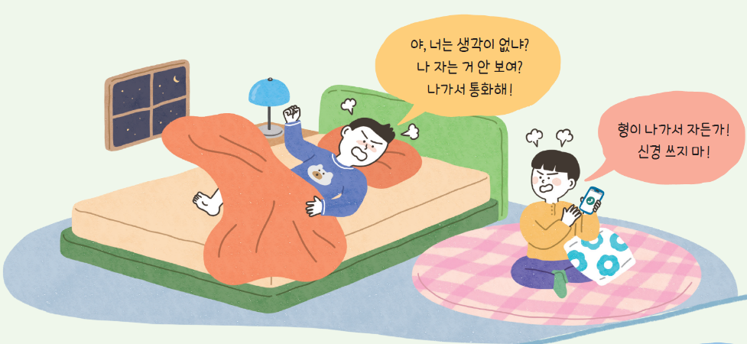

Ⅱ. 타인과의 관계
1. 가정 윤리
02. 가정에서 발생하는 갈등을 어떻게 해결할 수 있을까?
1
68쪽
생각 열기
그림
활동

Slide 4
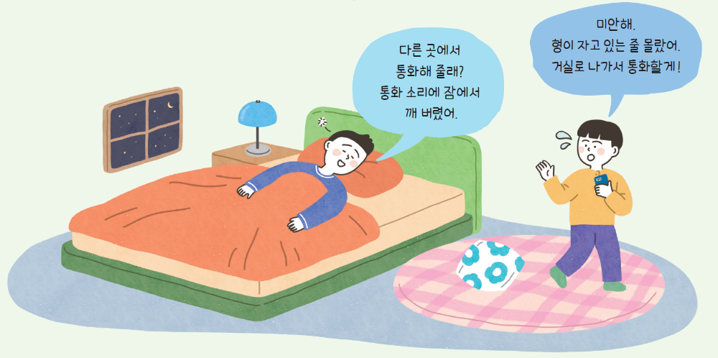
Ⅱ. 타인과의 관계
1. 가정 윤리
02. 가정에서 발생하는 갈등을 어떻게 해결할 수 있을까?
1
68쪽
생각 열기
그림
활동

Slide 5


Ⅱ. 타인과의 관계
1. 가정 윤리
02. 가정에서 발생하는 갈등을 어떻게 해결할 수 있을까?
1
68쪽
생각 열기
그림
활동
다음 그림은 형제 사이에 일어난 두 가지 일이다. 두 그림의 차이점을 찾아 써 보자.
예시 답
두 그림 중 위 그림에서 형은 동생에게 비난하는 말을 사용하였고, 동생은 형의 말을 귀담아듣지 않고 짜증을 내고 있다. 한편 아래 그림에서는 형은 동생을 존중하며 정중하게 말하였고 동생도 형의 입장을 고려하여 배려하고 있다.

Slide 6
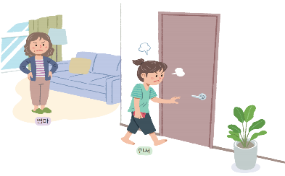
Ⅱ. 타인과의 관계
1. 가정 윤리
02. 가정에서 발생하는 갈등을 어떻게 해결할 수 있을까?
1
69쪽
읽어 보기
다음 글을 읽어 보자.
어제 친구랑 다투었는데, 그 친구가 오늘까지 내 연락을 받지 않았다. 제일 친한 친구인데 사이가 멀어질까 봐 걱정돼서 엄마에게 어떻게 해야 하는지 여쭈어보았다. 그런데 엄마는 중간에 나의 말을 끊어 버리며 “민서야, 네가 또 잘못했겠지.”라고 하셨다. 그 순간 나는 “엄마는 아무것도 모르잖아요!”라고 소리를 질렀다. 안 그래도 친구 때문에 속상한데, 엄마는 내 마음을 왜 몰라주시는 것일까?

Slide 7
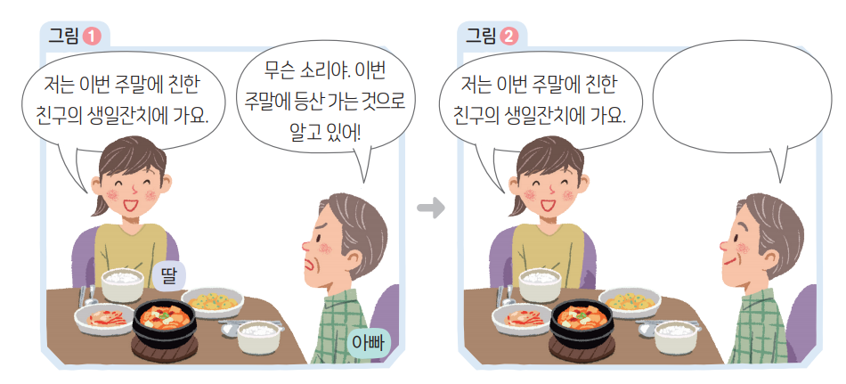
Ⅱ. 타인과의 관계
1. 가정 윤리
02. 가정에서 발생하는 갈등을 어떻게 해결할 수 있을까?
1
70쪽
탐구하기
그림
활동

Slide 8
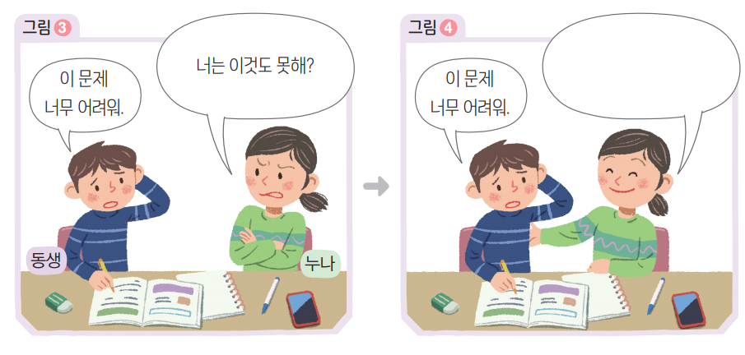
Ⅱ. 타인과의 관계
1. 가정 윤리
02. 가정에서 발생하는 갈등을 어떻게 해결할 수 있을까?
1
70쪽
탐구하기
그림
활동

Slide 9
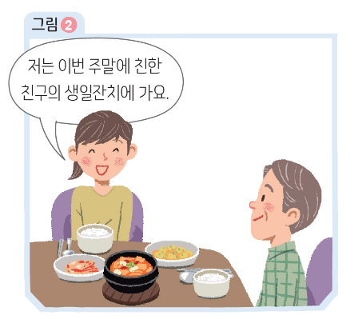



Ⅱ. 타인과의 관계
1. 가정 윤리
02. 가정에서 발생하는 갈등을 어떻게 해결할 수 있을까?
1
70쪽
탐구하기
그림
활동
그림 ①, ③의 갈등 상황에서 상대방을 존중하며 대화한다면 어떻게 표현할지 그림 ②, ④의 말풍선에 써 보자.
예시 답
이번 주말에 가족끼리
등산을 가려고 했는데······. 아쉽지만 재미있게
놀고 오렴.

Slide 10
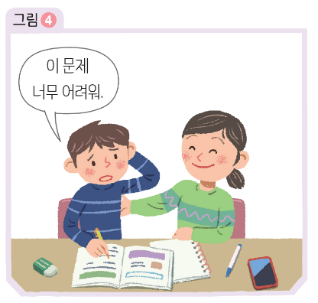

Ⅱ. 타인과의 관계
1. 가정 윤리
02. 가정에서 발생하는 갈등을 어떻게 해결할 수 있을까?
1
70쪽
탐구하기
그림
활동
그림 ①, ③의 갈등 상황에서 상대방을 존중하며 대화한다면 어떻게 표현할지 그림 ②, ④의 말풍선에 써 보자.
예시 답
누나도 예전에 이 문제가
정말 어려웠었어. 그렇지만
이번엔 누나가 도와줄 테니
다시 한번 차근차근 풀어 보자.

Slide 11

Ⅱ. 타인과의 관계
1. 가정 윤리
02. 가정에서 발생하는 갈등을 어떻게 해결할 수 있을까?
1
70쪽
학습하기
공감적인 소통 실천하기
공감적인 소통을 하는 방법
공감하며 경청하기: 상대방의 말을 귀 기울여 듣고, 상대방의 입장에서 생각해 보는 역지사지의 자세 지니기
존중하며 대화하기: 상대방을 존중하는 표현을 사용하며, 상대방을 귀한 인격체로 존중하고 배려하기
감사하는 마음 표현하기: 가족 구성원의 노력을 알아주고, 가족에게 감사의 마음 전하기

Slide 12
Ⅱ. 타인과의 관계
1. 가정 윤리
02. 가정에서 발생하는 갈등을 어떻게 해결할 수 있을까?
1
69쪽
빈칸 채우기
공감적인 소통 실천하기
(1) 공감하며 ① 경청 하기
💡 동생이 울 때 “왜 울어!” 대신 “속상했구나, 무슨 일이야?”
가족이 하는 말을 끝까지 귀 기울여 듣기
💡 아빠가 회사 이야기를 할 때 휴대폰을 내려놓고 고개 끄덕이기
상대방의 입장에서 생각해 보는 역지사지의 자세 지니기
💡 “나라면 퇴근하고 집이 어질러져 있으면 어떨까?”
(1) 공감하며 ① 경청 하기
💡 동생이 울 때 “왜 울어!” 대신 “속상했구나, 무슨 일이야?”
가족이 하는 말을 끝까지 귀 기울여 듣기
💡 아빠가 회사 이야기를 할 때 휴대폰을 내려놓고 고개 끄덕이기
상대방의 입장에서 생각해 보는 역지사지의 자세 지니기
💡 “나라면 퇴근하고 집이 어질러져 있으면 어떨까?”
(1) 공감하며 ① 경청 하기
💡 동생이 울 때 “왜 울어!” 대신 “속상했구나, 무슨 일이야?”
가족이 하는 말을 끝까지 귀 기울여 듣기
💡 아빠가 회사 이야기를 할 때 휴대폰을 내려놓고 고개 끄덕이기
상대방의 입장에서 생각해 보는 역지사지의 자세 지니기
💡 “나라면 퇴근하고 집이 어질러져 있으면 어떨까?”
(1) 공감하며 ① 경청 하기
💡 동생이 울 때 “왜 울어!” 대신 “속상했구나, 무슨 일이야?”
가족이 하는 말을 끝까지 귀 기울여 듣기
💡 아빠가 회사 이야기를 할 때 휴대폰을 내려놓고 고개 끄덕이기
상대방의 입장에서 생각해 보는 역지사지의 자세 지니기
💡 “나라면 퇴근하고 집이 어질러져 있으면 어떨까?”
(1) 공감하며 ① 경청 하기
💡 동생이 울 때 “왜 울어!” 대신 “속상했구나, 무슨 일이야?”
가족이 하는 말을 끝까지 귀 기울여 듣기
💡 아빠가 회사 이야기를 할 때 휴대폰을 내려놓고 고개 끄덕이기
상대방의 입장에서 생각해 보는 역지사지의 자세 지니기
💡 “나라면 퇴근하고 집이 어질러져 있으면 어떨까?”
Notes:
민서가 이렇게 말했다면
“엄마, 친구와 있었던 일로 너무 속상해요. 제 고민을 들어 주시겠어요?”

Slide 13
Ⅱ. 타인과의 관계
1. 가정 윤리
02. 가정에서 발생하는 갈등을 어떻게 해결할 수 있을까?
1
69쪽
빈칸 채우기
공감적인 소통 실천하기 (이어서)
(2) 존중하며 대화하기
(3) 감사하는 마음 ② 표현 하기
가족 구성원의 ③ 노력 알아주기
💡 “아빠, 오늘 국 진짜 맛있어요. 고마워요.”
가정에서 누리는 작은 일에도 사랑과 감사의 마음을 표현하기
(2) 존중하며 대화하기
(3) 감사하는 마음 ② 표현 하기
가족 구성원의 ③ 노력 알아주기
💡 “아빠, 오늘 국 진짜 맛있어요. 고마워요.”
가정에서 누리는 작은 일에도 사랑과 감사의 마음을 표현하기
(2) 존중하며 대화하기
(3) 감사하는 마음 ② 표현 하기
가족 구성원의 ③ 노력 알아주기
💡 “아빠, 오늘 국 진짜 맛있어요. 고마워요.”
가정에서 누리는 작은 일에도 사랑과 감사의 마음을 표현하기
(2) 존중하며 대화하기
(3) 감사하는 마음 ② 표현 하기
가족 구성원의 ③ 노력 알아주기
💡 “아빠, 오늘 국 진짜 맛있어요. 고마워요.”
가정에서 누리는 작은 일에도 사랑과 감사의 마음을 표현하기

Slide 14
Ⅱ. 타인과의 관계
1. 가정 윤리
02. 가정에서 발생하는 갈등을 어떻게 해결할 수 있을까?
1
69쪽
더해 보기
나-전달법 세 조각
상황 · “이어폰이 망가져서”
감정 · “나는 속상해”
바람 · “다음엔 먼저 물어봐 줘”
Notes:
나-전달법 만들기
심리학자 토머스 고든이 『부모 역할 훈련』(1970)에서 널리 알린 대화법. 행동(상황) → 나에게 준 영향과 감정 → 바라는 것.
활동 화면 2에서 너-전달법을 나-전달법으로 바꿔 쓴다.

Slide 15
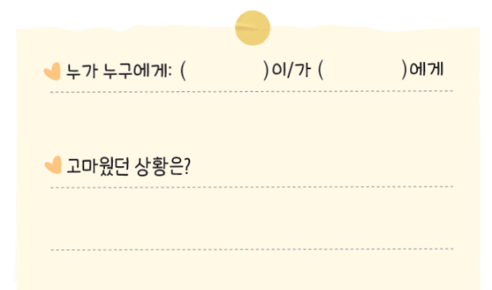
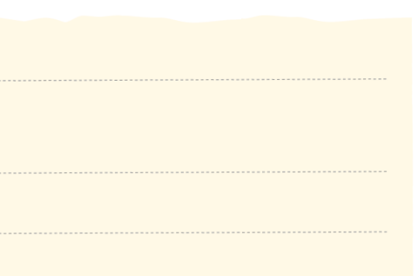
Ⅱ. 타인과의 관계
1. 가정 윤리
02. 가정에서 발생하는 갈등을 어떻게 해결할 수 있을까?
1
71쪽
더 깊이 실천하기
가족 간 감사의 마음 표현하기
1. 가족 간 감사의 대화를 실천해 보고, 다음 빈칸을 완성해 보자.
예시 답
내 할머니
아침에 늦게 일어났는데, 할머니께서 식빵을 구워 주셨다.

Slide 16
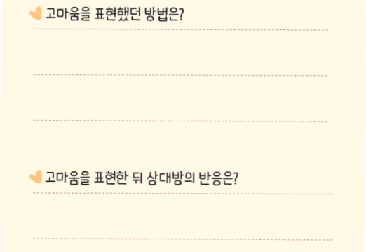
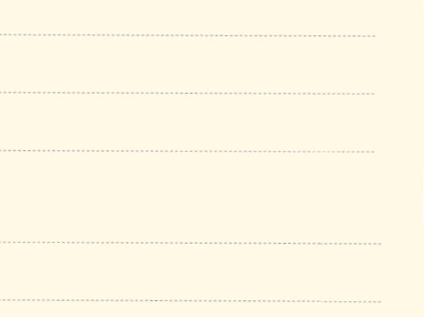
Ⅱ. 타인과의 관계
1. 가정 윤리
02. 가정에서 발생하는 갈등을 어떻게 해결할 수 있을까?
1
71쪽
더 깊이 실천하기
가족 간 감사의 마음 표현하기
1. 가족 간 감사의 대화를 실천해 보고, 다음 빈칸을 완성해 보자.
예시 답
할머니께 감사한 마음을 담아 휴대 전화로 메시지를 보냈다. “할머니 덕분에 고소한 식빵을 먹으며 등교했어요! 고맙습니다.♥”
할머니께서 “우리 강아지가 잘 먹어 줘서 할머니가 더 고맙지.”라고 나에게 답장을 보내 주셨다.

Slide 17
Ⅱ. 타인과의 관계
1. 가정 윤리
02. 가정에서 발생하는 갈등을 어떻게 해결할 수 있을까?
1
71쪽
더 깊이 실천하기
가족 간 감사의 마음 표현하기
2. 가족 간 감사의 대화를 실천한 뒤 나와 우리 가족에게 생긴 변화를 찾아 써 보자.
나에게 생긴 변화
예시 답
예전에는 할머니께서 나에게 조언을 하시면 잔소리라고 생각하며 짜증을 냈었다. 하지만 감사의 대화를 실천한 이후, 내가 일상에서 누리고 있던 많은 부분에는 할머니의 보이지 않는 도움이 있음을 깨닫게 되었다. 이제는 할머니께서 조언을 하시면 잔소리라고 생각하지 않고 귀담아듣게 되었다.

Slide 18
Ⅱ. 타인과의 관계
1. 가정 윤리
02. 가정에서 발생하는 갈등을 어떻게 해결할 수 있을까?
1
71쪽
더 깊이 실천하기
가족 간 감사의 마음 표현하기
2. 가족 간 감사의 대화를 실천한 뒤 나와 우리 가족에게 생긴 변화를 찾아 써 보자.
가족에게 생긴 변화
예시 답
예전에는 가족과 함께 저녁을 먹고 나면 서로 대화를 하지 않고 각자 방에 들어가서 지내기 일쑤였다. 하지만 요즈음 가족 간 감사의 대화를 실천한 뒤, 저녁을 먹은 후에도 모두 식탁에 앉아 후식을 먹으며 하루 동안 있었던 일들을 공유하고 서로 감사의 마음을 표현하게 되었다.

Slide 19
Ⅱ. 타인과의 관계
1. 가정 윤리
02. 가정에서 발생하는 갈등을 어떻게 해결할 수 있을까?
1
73쪽
학습하기
민주적인 과정으로 갈등 해결하기
갈등을 민주적으로 해결하는 과정
1단계 문제 확인: 갈등 상황을 객관적으로 바라보며 문제 확인하기
2단계 의견 제시 및 대안 탐색: 문제의 해결 방안에 관한 다양한 의견 나누며 대안 탐색하기
3단계 대안 선택 및 수용: 대화와 합의를 통해 최선의 대안 선택하고, 합의된 결과를 받아들이기

Slide 20
Ⅱ. 타인과의 관계
1. 가정 윤리
02. 가정에서 발생하는 갈등을 어떻게 해결할 수 있을까?
1
72쪽
빈칸 채우기
민주적인 과정으로 갈등 해결하기
(1) 1단계 문제 확인
⇨ 갈등 상황을 ④ 객관적 으로 바라보며 해결해야 할 문제가 무엇인지 확인하기
💡 “게임 시간 때문에 엄마와 매일 다툰다.”
(2) 2단계 의견 제시 및 대안 탐색
💡 주말만 하기 / 숙제 끝낸 뒤 1시간 / 타이머 쓰기
⇨ ⑤ 문제 의 해결 방안에 관한 다양한 의견을 나누며 대안을 탐색하기
(3) 3단계 대안 선택 및 ⑥ 수용
💡 “숙제 뒤 1시간” 으로 정하고 가족 모두 지키기
⇨ 가족 구성원 간의 합의를 통해 최선의 대안을 선택하기
(1) 1단계 문제 확인
⇨ 갈등 상황을 ④ 객관적 으로 바라보며 해결해야 할 문제가 무엇인지 확인하기
💡 “게임 시간 때문에 엄마와 매일 다툰다.”
(2) 2단계 의견 제시 및 대안 탐색
💡 주말만 하기 / 숙제 끝낸 뒤 1시간 / 타이머 쓰기
⇨ ⑤ 문제 의 해결 방안에 관한 다양한 의견을 나누며 대안을 탐색하기
(3) 3단계 대안 선택 및 ⑥ 수용
💡 “숙제 뒤 1시간” 으로 정하고 가족 모두 지키기
⇨ 가족 구성원 간의 합의를 통해 최선의 대안을 선택하기
(1) 1단계 문제 확인
⇨ 갈등 상황을 ④ 객관적 으로 바라보며 해결해야 할 문제가 무엇인지 확인하기
💡 “게임 시간 때문에 엄마와 매일 다툰다.”
(2) 2단계 의견 제시 및 대안 탐색
💡 주말만 하기 / 숙제 끝낸 뒤 1시간 / 타이머 쓰기
⇨ ⑤ 문제 의 해결 방안에 관한 다양한 의견을 나누며 대안을 탐색하기
(3) 3단계 대안 선택 및 ⑥ 수용
💡 “숙제 뒤 1시간” 으로 정하고 가족 모두 지키기
⇨ 가족 구성원 간의 합의를 통해 최선의 대안을 선택하기
(1) 1단계 문제 확인
⇨ 갈등 상황을 ④ 객관적 으로 바라보며 해결해야 할 문제가 무엇인지 확인하기
💡 “게임 시간 때문에 엄마와 매일 다툰다.”
(2) 2단계 의견 제시 및 대안 탐색
💡 주말만 하기 / 숙제 끝낸 뒤 1시간 / 타이머 쓰기
⇨ ⑤ 문제 의 해결 방안에 관한 다양한 의견을 나누며 대안을 탐색하기
(3) 3단계 대안 선택 및 ⑥ 수용
💡 “숙제 뒤 1시간” 으로 정하고 가족 모두 지키기
⇨ 가족 구성원 간의 합의를 통해 최선의 대안을 선택하기
(1) 1단계 문제 확인
⇨ 갈등 상황을 ④ 객관적 으로 바라보며 해결해야 할 문제가 무엇인지 확인하기
💡 “게임 시간 때문에 엄마와 매일 다툰다.”
(2) 2단계 의견 제시 및 대안 탐색
💡 주말만 하기 / 숙제 끝낸 뒤 1시간 / 타이머 쓰기
⇨ ⑤ 문제 의 해결 방안에 관한 다양한 의견을 나누며 대안을 탐색하기
(3) 3단계 대안 선택 및 ⑥ 수용
💡 “숙제 뒤 1시간” 으로 정하고 가족 모두 지키기
⇨ 가족 구성원 간의 합의를 통해 최선의 대안을 선택하기
(1) 1단계 문제 확인
⇨ 갈등 상황을 ④ 객관적 으로 바라보며 해결해야 할 문제가 무엇인지 확인하기
💡 “게임 시간 때문에 엄마와 매일 다툰다.”
(2) 2단계 의견 제시 및 대안 탐색
💡 주말만 하기 / 숙제 끝낸 뒤 1시간 / 타이머 쓰기
⇨ ⑤ 문제 의 해결 방안에 관한 다양한 의견을 나누며 대안을 탐색하기
(3) 3단계 대안 선택 및 ⑥ 수용
💡 “숙제 뒤 1시간” 으로 정하고 가족 모두 지키기
⇨ 가족 구성원 간의 합의를 통해 최선의 대안을 선택하기
(1) 1단계 문제 확인
⇨ 갈등 상황을 ④ 객관적 으로 바라보며 해결해야 할 문제가 무엇인지 확인하기
💡 “게임 시간 때문에 엄마와 매일 다툰다.”
(2) 2단계 의견 제시 및 대안 탐색
💡 주말만 하기 / 숙제 끝낸 뒤 1시간 / 타이머 쓰기
⇨ ⑤ 문제 의 해결 방안에 관한 다양한 의견을 나누며 대안을 탐색하기
(3) 3단계 대안 선택 및 ⑥ 수용
💡 “숙제 뒤 1시간” 으로 정하고 가족 모두 지키기
⇨ 가족 구성원 간의 합의를 통해 최선의 대안을 선택하기

Slide 21
Ⅱ. 타인과의 관계
1. 가정 윤리
02. 가정에서 발생하는 갈등을 어떻게 해결할 수 있을까?
1
72쪽
더해 보기
가족회의를 열었더니
매주 일요일 저녁 · 어느 가족
안건 · 휴대 전화 사용 시간, 설거지 당번
규칙 · 누구나 한 번씩 말하고, 끝까지 듣는다
결정 · 모두가 받아들일 수 있을 때까지 이야기한 뒤 정한다
약속 · 정한 것은 다음 회의 때 다시 점검한다
❓ 부모님이 혼자 정할 때와 무엇이 다를까?
매주 일요일 저녁 · 어느 가족
안건 · 휴대 전화 사용 시간, 설거지 당번
규칙 · 누구나 한 번씩 말하고, 끝까지 듣는다
결정 · 모두가 받아들일 수 있을 때까지 이야기한 뒤 정한다
약속 · 정한 것은 다음 회의 때 다시 점검한다
❓ 부모님이 혼자 정할 때와 무엇이 다를까?
Notes:
민주적 해결
가족회의는 가정 안의 민주적 절차. 나이와 관계없이 발언권을 존중하고, 함께 정한 규칙은 더 잘 지킨다.
발문 “우리 집 가족회의 안건으로 무엇을 올리고 싶나?” → 활동 화면 2의 투표.

Slide 22
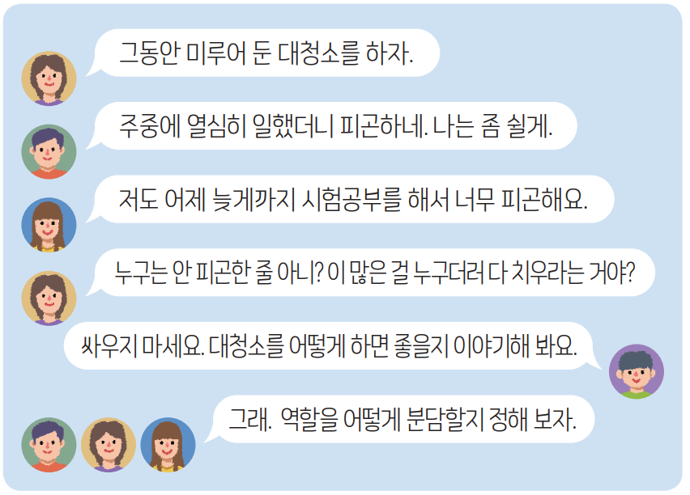
Ⅱ. 타인과의 관계
1. 가정 윤리
02. 가정에서 발생하는 갈등을 어떻게 해결할 수 있을까?
1
72쪽
탐구하기
그림
활동

Slide 23
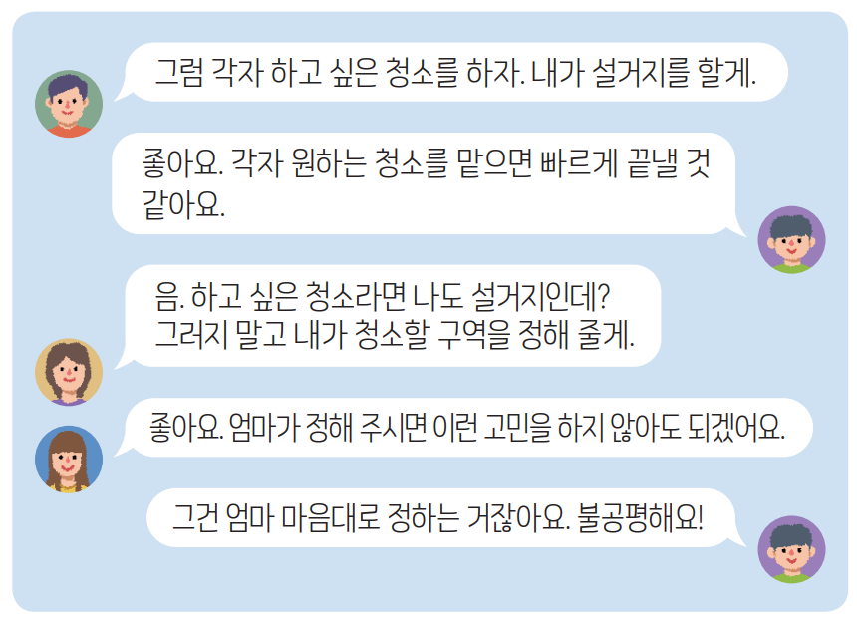
Ⅱ. 타인과의 관계
1. 가정 윤리
02. 가정에서 발생하는 갈등을 어떻게 해결할 수 있을까?
1
72쪽
탐구하기
그림
활동

Slide 24
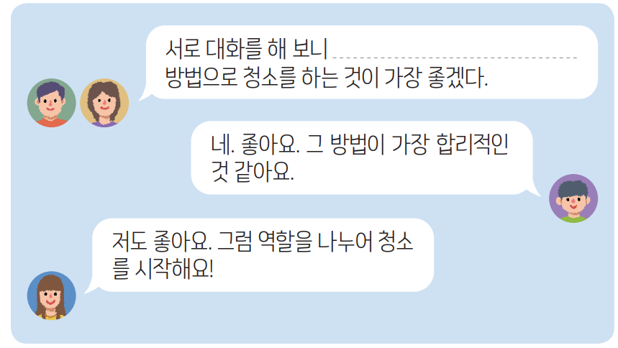
Ⅱ. 타인과의 관계
1. 가정 윤리
02. 가정에서 발생하는 갈등을 어떻게 해결할 수 있을까?
1
73쪽
탐구하기
그림
활동

Slide 25
Ⅱ. 타인과의 관계
1. 가정 윤리
02. 가정에서 발생하는 갈등을 어떻게 해결할 수 있을까?
1
72쪽
탐구하기
그림
활동
1. 위 이야기의 가족이 겪고 있는 문제는 무엇인지 써 보자.
예시 답
그동안 미루어 둔 대청소를 해야 하는데, 각자 피곤하다는 이유로 대청소가 진행되지 않고 있다.

Slide 26
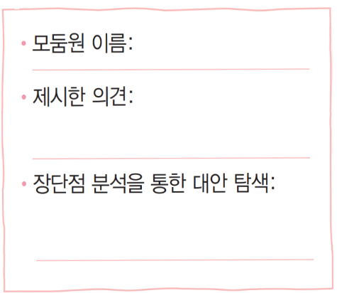

Ⅱ. 타인과의 관계
1. 가정 윤리
02. 가정에서 발생하는 갈등을 어떻게 해결할 수 있을까?
1
72쪽
탐구하기
그림
활동
2. 모둠별로 위 이야기의 가족 역할을 나누어 맡고, 역할극을 하며 문제 해결을 위한 의견을 제시하고 대안을 탐색해 보자.
예시 답
지혜
가위바위보를 하여 이긴 사람이 역할을 정한다.
- 장점: 쉽고 빠르게 정할 수 있다.
- 단점: 운에 따라 결정되므로 불공평하다.

Slide 27
Ⅱ. 타인과의 관계
1. 가정 윤리
02. 가정에서 발생하는 갈등을 어떻게 해결할 수 있을까?
1
73쪽
탐구하기
그림
활동
3. 우리 모둠이 합의를 통해 찾은 최선의 대안을 써 보자.
예시 답
가족 구성원이 함께 사용하는 공간은 다 같이 청소하고 각자의 방은 스스로 청소한다.

Slide 28
Ⅱ. 타인과의 관계
1. 가정 윤리
02. 가정에서 발생하는 갈등을 어떻게 해결할 수 있을까?
1
73쪽
스스로 성찰하기
다음 물음에 답하며 자신의 모습을 성찰해 보자.
공감적인 소통으로 가정에서의 갈등을 해결하고자 노력하였는가?
우리 가족은 민주적인 과정으로 갈등을 해결하였는가?
나의 성찰
예시 답
이제까지 가족 간에 갈등이 생기면 모른 척 외면한 적이 많았다. 앞으로는 가정에서의 갈등을 공감적인 소통과 민주적인 과정을 통해 해결하고자 노력해야겠다.

Slide 29
Ⅱ. 타인과의 관계
1. 가정 윤리
02. 가정에서 발생하는 갈등을 어떻게 해결할 수 있을까?
1
68쪽
1분 체크
학습지 1분 체크 · 맞으면 ○, 틀리면 ✕
1. 가족의 마음에 공감하며 경청하기 위해서는 역지사지의 자세가 필요하다. ( ○ / ✕ ) ○
2. 가정에서 누리는 작은 일에도 사랑과 감사의 마음을 표현해야 한다. ( ○ / ✕ ) ○
3. 민주적인 과정으로 갈등을 해결하는 첫 번째 단계에서는 문제 해결 방안에 관한 다양한 의견을 나누어야 한다. ( ○ / ✕ ) ✕
4. 민주적인 과정으로 갈등을 해결하는 두 번째 단계에서는 가족 구성원 간의 합의를 통해 최선의 대안을 선택해야 한다. ( ○ / ✕ ) ✕
1. 가족의 마음에 공감하며 경청하기 위해서는 역지사지의 자세가 필요하다. ( ○ / ✕ ) ○
2. 가정에서 누리는 작은 일에도 사랑과 감사의 마음을 표현해야 한다. ( ○ / ✕ ) ○
3. 민주적인 과정으로 갈등을 해결하는 첫 번째 단계에서는 문제 해결 방안에 관한 다양한 의견을 나누어야 한다. ( ○ / ✕ ) ✕
4. 민주적인 과정으로 갈등을 해결하는 두 번째 단계에서는 가족 구성원 간의 합의를 통해 최선의 대안을 선택해야 한다. ( ○ / ✕ ) ✕
1. 가족의 마음에 공감하며 경청하기 위해서는 역지사지의 자세가 필요하다. ( ○ / ✕ ) ○
2. 가정에서 누리는 작은 일에도 사랑과 감사의 마음을 표현해야 한다. ( ○ / ✕ ) ○
3. 민주적인 과정으로 갈등을 해결하는 첫 번째 단계에서는 문제 해결 방안에 관한 다양한 의견을 나누어야 한다. ( ○ / ✕ ) ✕
4. 민주적인 과정으로 갈등을 해결하는 두 번째 단계에서는 가족 구성원 간의 합의를 통해 최선의 대안을 선택해야 한다. ( ○ / ✕ ) ✕
1. 가족의 마음에 공감하며 경청하기 위해서는 역지사지의 자세가 필요하다. ( ○ / ✕ ) ○
2. 가정에서 누리는 작은 일에도 사랑과 감사의 마음을 표현해야 한다. ( ○ / ✕ ) ○
3. 민주적인 과정으로 갈등을 해결하는 첫 번째 단계에서는 문제 해결 방안에 관한 다양한 의견을 나누어야 한다. ( ○ / ✕ ) ✕
4. 민주적인 과정으로 갈등을 해결하는 두 번째 단계에서는 가족 구성원 간의 합의를 통해 최선의 대안을 선택해야 한다. ( ○ / ✕ ) ✕
1. 가족의 마음에 공감하며 경청하기 위해서는 역지사지의 자세가 필요하다. ( ○ / ✕ ) ○
2. 가정에서 누리는 작은 일에도 사랑과 감사의 마음을 표현해야 한다. ( ○ / ✕ ) ○
3. 민주적인 과정으로 갈등을 해결하는 첫 번째 단계에서는 문제 해결 방안에 관한 다양한 의견을 나누어야 한다. ( ○ / ✕ ) ✕
4. 민주적인 과정으로 갈등을 해결하는 두 번째 단계에서는 가족 구성원 간의 합의를 통해 최선의 대안을 선택해야 한다. ( ○ / ✕ ) ✕
Notes:
학생들이 손으로 ○(머리 위 동그라미) / ✕(팔 엇갈리기)를 먼저 표시한 뒤 클릭해 정답을 보여 준다. ✕ 문장은 어디를 고치면 맞는지 묻는다.

Slide 30
Ⅱ. 타인과의 관계
1. 가정 윤리
02. 가정에서 발생하는 갈등을 어떻게 해결할 수 있을까?
1
68쪽
함께 해 보기
뒤집어서 존중하는 말 확인하기
카드를 뒤집으면?
🃏 “네가 또 잘못했겠지.” → “많이 속상했구나. 무슨 일이 있었는지 들려줄래?”
🃏 “엄마는 아무것도 모르잖아요!” → “친구 일로 너무 속상해요. 제 고민을 들어 주시겠어요?”
🃏 “너는 이것도 못해?” → “어려웠구나. 같이 한번 풀어 볼까?”
카드를 뒤집으면?
🃏 “네가 또 잘못했겠지.” → “많이 속상했구나. 무슨 일이 있었는지 들려줄래?”
🃏 “엄마는 아무것도 모르잖아요!” → “친구 일로 너무 속상해요. 제 고민을 들어 주시겠어요?”
🃏 “너는 이것도 못해?” → “어려웠구나. 같이 한번 풀어 볼까?”
카드를 뒤집으면?
🃏 “네가 또 잘못했겠지.” → “많이 속상했구나. 무슨 일이 있었는지 들려줄래?”
🃏 “엄마는 아무것도 모르잖아요!” → “친구 일로 너무 속상해요. 제 고민을 들어 주시겠어요?”
🃏 “너는 이것도 못해?” → “어려웠구나. 같이 한번 풀어 볼까?”
카드를 뒤집으면?
🃏 “네가 또 잘못했겠지.” → “많이 속상했구나. 무슨 일이 있었는지 들려줄래?”
🃏 “엄마는 아무것도 모르잖아요!” → “친구 일로 너무 속상해요. 제 고민을 들어 주시겠어요?”
🃏 “너는 이것도 못해?” → “어려웠구나. 같이 한번 풀어 볼까?”
Notes:
존중하는 말로 바꿔 보고, 대청소 가족의 문제를 민주적으로 풀어 보자.
⏱ 대청소 가족 역할극 (72쪽) 5분
수업실 활동 화면(act.html)과 같은 활동입니다.

Slide 31
Ⅱ. 타인과의 관계
1. 가정 윤리
02. 가정에서 발생하는 갈등을 어떻게 해결할 수 있을까?
1
68쪽
함께 해 보기
➕ 나-전달법으로 바꿔 쓰기 (상황 + 감정 + 바람)
빈칸을 채워 문장을 완성해 보자
✍️ “너 왜 내 방에 마음대로 들어와?” 예) 노크 없이 들어오면 깜짝 놀라. 들어올 땐 노크해 줘.
✍️ “아빠는 내 말을 하나도 안 들어!” 예) 제 말이 중간에 끊기면 답답해요. 끝까지 들어 주시면 좋겠어요.
빈칸을 채워 문장을 완성해 보자
✍️ “너 왜 내 방에 마음대로 들어와?” 예) 노크 없이 들어오면 깜짝 놀라. 들어올 땐 노크해 줘.
✍️ “아빠는 내 말을 하나도 안 들어!” 예) 제 말이 중간에 끊기면 답답해요. 끝까지 들어 주시면 좋겠어요.
빈칸을 채워 문장을 완성해 보자
✍️ “너 왜 내 방에 마음대로 들어와?” 예) 노크 없이 들어오면 깜짝 놀라. 들어올 땐 노크해 줘.
✍️ “아빠는 내 말을 하나도 안 들어!” 예) 제 말이 중간에 끊기면 답답해요. 끝까지 들어 주시면 좋겠어요.
Notes:
존중하는 말로 바꿔 보고, 대청소 가족의 문제를 민주적으로 풀어 보자.
⏱ 대청소 가족 역할극 (72쪽) 5분
수업실 활동 화면(act.html)과 같은 활동입니다.

Slide 32
Ⅱ. 타인과의 관계
1. 가정 윤리
02. 가정에서 발생하는 갈등을 어떻게 해결할 수 있을까?
1
68쪽
함께 해 보기
민주적 해결 몇 단계일까?
어느 칸일까? 1 문제 확인 · 2 의견·대안 탐색 · 3 대안 선택·수용
1. “일단 화를 가라앉히고, 무엇이 문제인지 말해 보자.” → 1 문제 확인 (감정을 가라앉히고 객관적으로)
2. “가위바위보는 빠르지만 운에 맡겨서 불공평해.” → 2 의견·대안 탐색 (장단점 분석)
3. “다 같이 정한 방법이니 그대로 해 보자.” → 3 대안 선택·수용 (합의한 결과 받아들이기)
4. “각자 하고 싶은 방법을 하나씩 말해 볼까?” → 2 의견·대안 탐색 (의견 제시)
어느 칸일까? 1 문제 확인 · 2 의견·대안 탐색 · 3 대안 선택·수용
1. “일단 화를 가라앉히고, 무엇이 문제인지 말해 보자.” → 1 문제 확인 (감정을 가라앉히고 객관적으로)
2. “가위바위보는 빠르지만 운에 맡겨서 불공평해.” → 2 의견·대안 탐색 (장단점 분석)
3. “다 같이 정한 방법이니 그대로 해 보자.” → 3 대안 선택·수용 (합의한 결과 받아들이기)
4. “각자 하고 싶은 방법을 하나씩 말해 볼까?” → 2 의견·대안 탐색 (의견 제시)
어느 칸일까? 1 문제 확인 · 2 의견·대안 탐색 · 3 대안 선택·수용
1. “일단 화를 가라앉히고, 무엇이 문제인지 말해 보자.” → 1 문제 확인 (감정을 가라앉히고 객관적으로)
2. “가위바위보는 빠르지만 운에 맡겨서 불공평해.” → 2 의견·대안 탐색 (장단점 분석)
3. “다 같이 정한 방법이니 그대로 해 보자.” → 3 대안 선택·수용 (합의한 결과 받아들이기)
4. “각자 하고 싶은 방법을 하나씩 말해 볼까?” → 2 의견·대안 탐색 (의견 제시)
어느 칸일까? 1 문제 확인 · 2 의견·대안 탐색 · 3 대안 선택·수용
1. “일단 화를 가라앉히고, 무엇이 문제인지 말해 보자.” → 1 문제 확인 (감정을 가라앉히고 객관적으로)
2. “가위바위보는 빠르지만 운에 맡겨서 불공평해.” → 2 의견·대안 탐색 (장단점 분석)
3. “다 같이 정한 방법이니 그대로 해 보자.” → 3 대안 선택·수용 (합의한 결과 받아들이기)
4. “각자 하고 싶은 방법을 하나씩 말해 볼까?” → 2 의견·대안 탐색 (의견 제시)
어느 칸일까? 1 문제 확인 · 2 의견·대안 탐색 · 3 대안 선택·수용
1. “일단 화를 가라앉히고, 무엇이 문제인지 말해 보자.” → 1 문제 확인 (감정을 가라앉히고 객관적으로)
2. “가위바위보는 빠르지만 운에 맡겨서 불공평해.” → 2 의견·대안 탐색 (장단점 분석)
3. “다 같이 정한 방법이니 그대로 해 보자.” → 3 대안 선택·수용 (합의한 결과 받아들이기)
4. “각자 하고 싶은 방법을 하나씩 말해 볼까?” → 2 의견·대안 탐색 (의견 제시)
Notes:
존중하는 말로 바꿔 보고, 대청소 가족의 문제를 민주적으로 풀어 보자.
⏱ 대청소 가족 역할극 (72쪽) 5분
수업실 활동 화면(act.html)과 같은 활동입니다.

Slide 33

다음 시간에는
“2. 우정 - 01. 친구의 의미와 가치는 무엇일까?”를
배워 보아요.

